Slide 1
Google小恐龍(改)
資工2A-109502535-湯騏蔚
資工2A-109502536-沈富堅

Slide 2
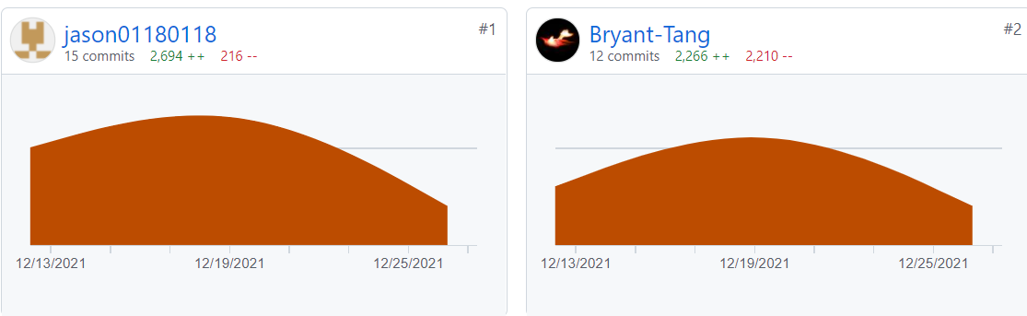
分工表
湯騏蔚
開始、暫停、結束畫面
排行榜、名稱輸入(尚未實裝)
debug
沈富堅
基本程式運行
各種不同功能的物體
PPT製作&報告
debug

Slide 3
遊戲玩法&功能介紹
有開始、暫停、結束頁面(使用讀檔的方式)
按下空白鍵進行跳躍(跳躍期間無法再次跳躍)
不同方塊的意思
H(玩家操縱的主角)
X(障礙物，撞到就結束遊戲)
Z(彈簧，直接高速向上跳躍)
C(加速板，瞬間加速並且無視所有方塊)
O(金幣，可以讓分數增加)
機率及延遲調整機制
利用分數對速度進行調整(影響delay)
利用分數對障礙物生成進行調整(機率控制)

Slide 4
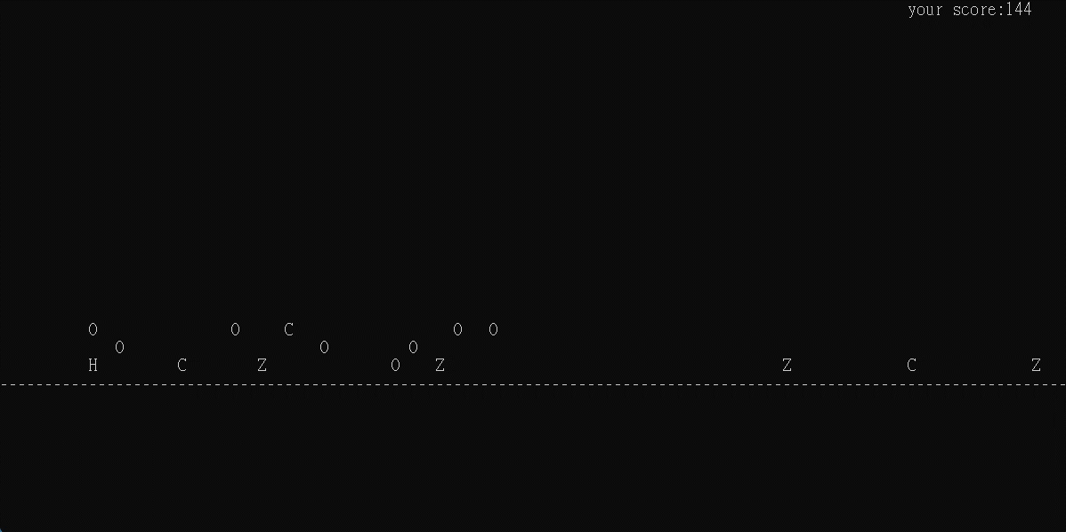
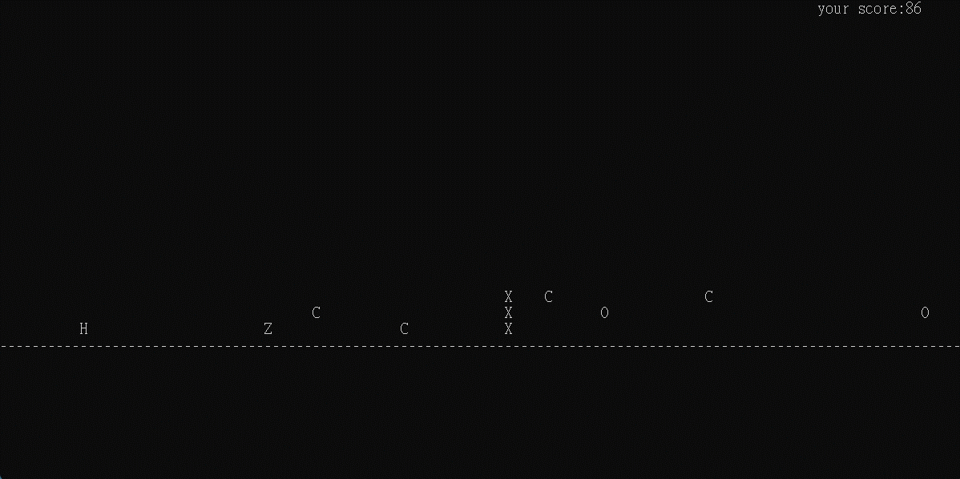
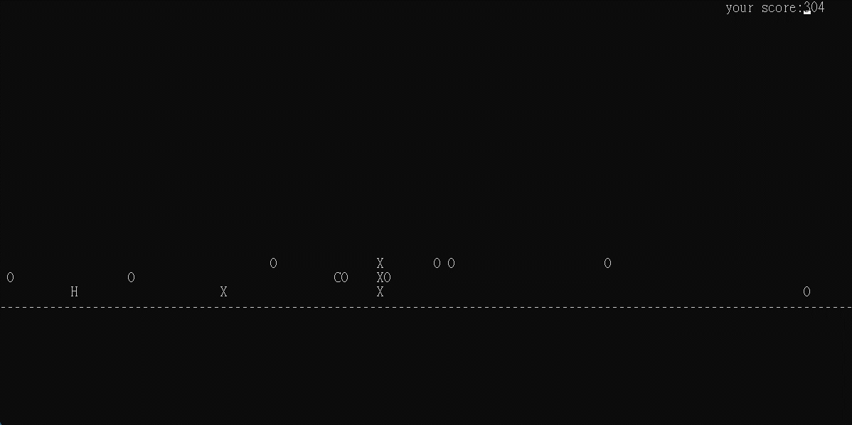
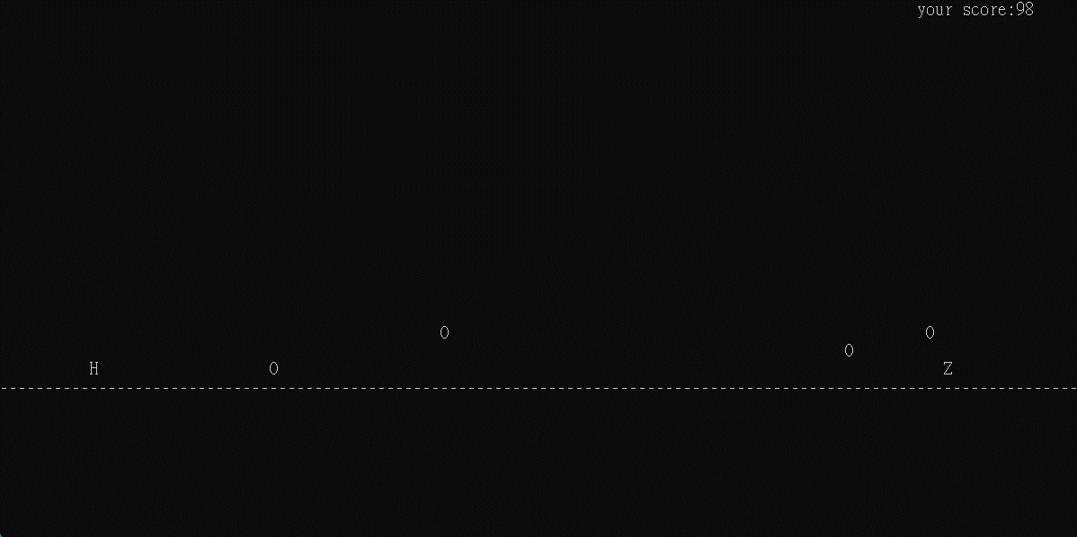
說明影片
附註:由於格數相對密集，容易產生好像其實碰到的錯覺，實屬正常情況

Slide 5
程式架構
檔案
讀取並寫出頁面
將分數寫入檔案並處理(未來)
角色
控制上下移動
功能方塊
依照機率生成(高度&位置)
利用延遲(delay)以及陣列達成移動
判斷與每個方塊的互動狀況

Slide 6
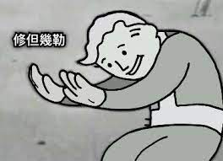
報告結束
Demo時間

